Slide 1
Sistema encuéntrame
Gudelia Hernández Molina
Alberto Villanueva Aquino

Slide 2
Necesidades detectadas (Escenarios):
Cuando una persona con alguna discapacidad visual (ya sea ciego o débil visual) participa en un evento deportivo, puede ir acompañado, pero al terminar el evento se puede separar de su acompañante por alguna situación.
Si una persona con discapacidad visual sale de su casa por una emergencia a un lugar conocido y por alguna eventualidad se pierde.
Cualquier persona que al salir de su casa tiende a perderse con facilidad, por ejemplo, las personas mayores.
Una persona que se encuentra en peligro de ser secuestrada o esta en ese supuesto.

Slide 3
Funcionamiento de la solución:
La persona activa el dispositivo (Puede ser en un llavero o un simulador de lámpara.
El dispositivo se conecta a una wifi, la del celular a una red pública.
El dispositivo envía una señal para obtener los datos de geolocalización (Her).
El servidor que recibe la señal genera un mensaje con una liga a un mapa con las coordenadas de localización.
Se envía el mensaje a los apoyos registrados.

Slide 4
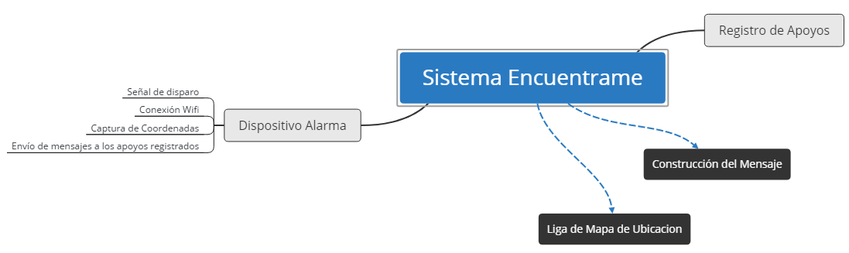
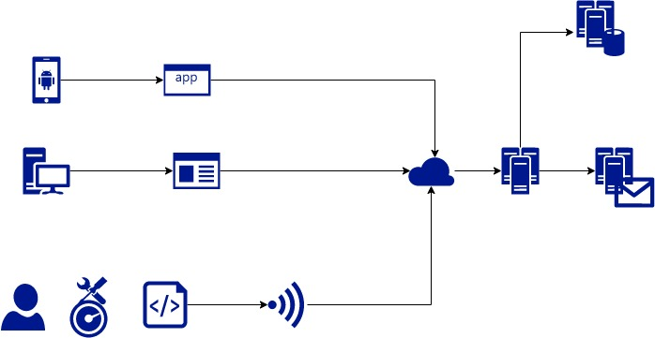

Slide 5
Herramientas utilizadas:
Aplicación de Registro Usuario:
- JavaScript
- Json
- Base de Datos Firebase
Aplicación de Registro de Personas de Apoyo:
- JavaScript
- Json
- Base de Datos Firebase
Dispositivo Encuéntrame:
- Bibliotecas: FirebaseArduino, Arduino Json
- Base de datos de Firebase
- Microcontrolador ESP8266
Aplicación Encuéntrame:
- Bibliotecas de mensajería
- Bibliotecas de HER para su la construcción del mapa, que se presentará, en la liga que se
enviará a las personas registradas como apoyo de un usuario del sistema

Slide 6
GRACIAS

